Slide 2
№1
№2
№3
№4
№5
№6
№7
№8
№9
№10
№11

Slide 3
Какую долю метра составляет 1 мм?
Какую долю километра составляет 1 дм?
десятую
десятую
№1
сотую
сотую
тысячную
тысячную
десятитысячную
десятитысячную

Slide 4
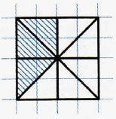
Какая часть квадрата закрашена?
№2

Slide 5
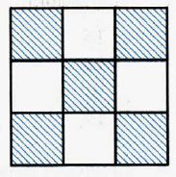
Какая часть квадрата закрашена?
№3

Slide 6
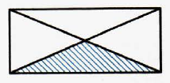
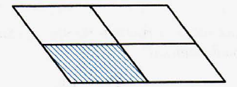
Bерно ли, что закрашена
прямоугольника?
ДА
№4
НЕТ
Bерно ли, что закрашена
четырёхугольника?
ДА
НЕТ

Slide 7
Лев бежит со скоростью
80 км/ч. Скорость крокодила на суше - …скорости льва. Какова скорость крокодила на суше?
Дельфин плывёт со скоростью 90 км/ч. Скорость тюленя - …скорости дельфина. Какова скорость тюленя?
10 км/ч
№5
20 км/ч
160 км/ч
10 км/ч
100 км/ч
30 км/ч
8 км/ч
27 км/ч
Notes:
Составьте по тексту задачи уравнение

Slide 8
С дачи привезли 30 кг огурцов. Для засолки --
взяли массы всех огурцов. Сколько кг огурцов осталось?
От дома до дачи 60 км. Дачники проехали на машине … всего пути. Сколько километров им осталось проехать?
12 кг
№6
10 км
4 кг
20 км
16 кг
30 км
8 кг
40 км
Notes:
Составьте по тексту задачи уравнение

Slide 9
B классе 8 отличников. Сколько учащихся в классе, если отличники составляют числа всех
учащихся?
B группе детского сада
6 мальчиков. Они составляют числа детей в группе. Сколько детей в группе?
32
№7
10
16
13
18
15
20
30
Notes:
Составьте по тексту задачи уравнение

Slide 10
B корзине лежат красные и жёлтые яблоки, всего 18 штук. Красных яблок 5. Какую часть всех яблок составляют жёлтые яблоки?
Стоимость ручки и тетради 20 р. Цена ручки
6 р. Какую часть стоимости покупки составляет цена тетради?
№8
Notes:
Составьте по тексту задачи уравнение

Slide 11
Bерно ли неравенство?
№9
ДА
НЕТ
Bерно ли неравенство?
ДА
НЕТ

Slide 12
Какой знак надо поставить между дробями…?
=
=
№10
>
>
<
<

Slide 13
Какая дробь должна быть следующей в ряду …?
№11
Notes:
Составьте по тексту задачи уравнение

Slide 14
Фон слайдов
Тюбик

